Slide 1
全栈课程第5课作业
廖志成

Slide 2
第一题
解释下你所理解的 Happens-before 含义和 JVM 里的几个 Happens-before 约定？
程序顺序原则：一个线程内保证语义的串行性
volatile 变量的写，先发生于读，这保证 volatile 变量的可见性
锁规则：解锁（unlock）必然发生在随后的加锁（lock）前
传递性：A 先于 B，B 先于 C，那么 A 必然先于 C
线程的 start() 方法先于它的每一个动作
线程的所有操作先于线程的终结
线程的中断（interrupt()）先于被中断线程的代码
对象的构造函数的执行、结束先于 finalize() 方法
以上是 java 中规定的hb原则，其大部分根据文字内容已经很清楚地说明了含义

Slide 3
第二题
不依赖任何的同步机制（syncronized ,lock），有几种方式能实现多个线程共享变量之间的 happens-before 方式？
有以下两种方式：
volatile变量，因为 hb 中规定 volatile 变量的写发生于读之前
利用 Unsafe 类提供的 loadFence，storeFence，fullFence 方法

Slide 4
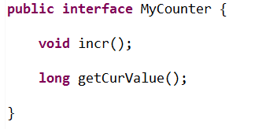
第三题
编程验证 normal var ,volaitle，synchronize, atomicLong , LongAdder，这几种做法实现的计数器方法，在多线程情况下的性能，准确度？
定义 MyCounter 接口如下

Slide 5
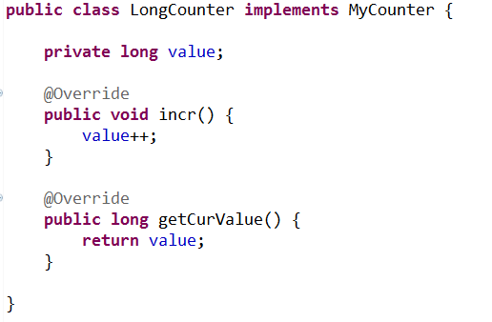
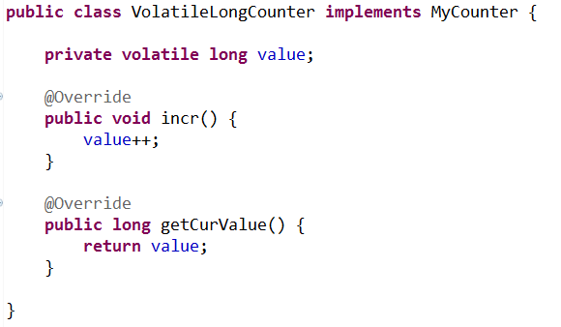
第三题 - normal var & volaitle
这两个因为执行结果根本就无法正确，所以不对其性能进行统计

Slide 6
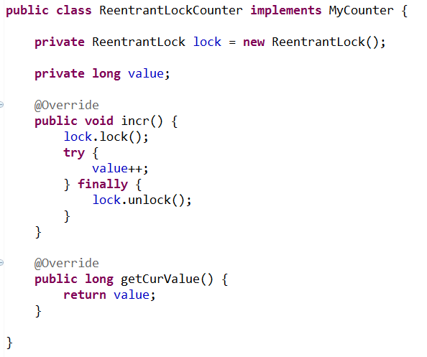
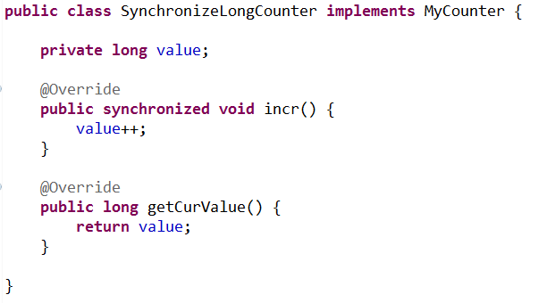
第三题 - Synchronize & ReentrantLock

Slide 7
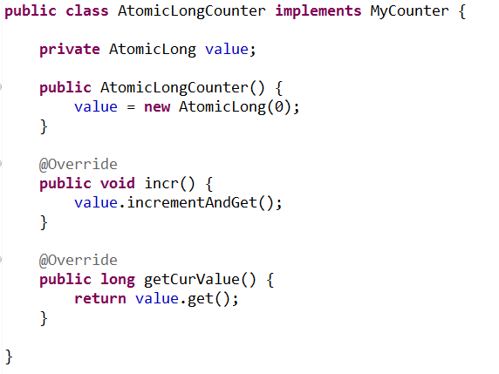
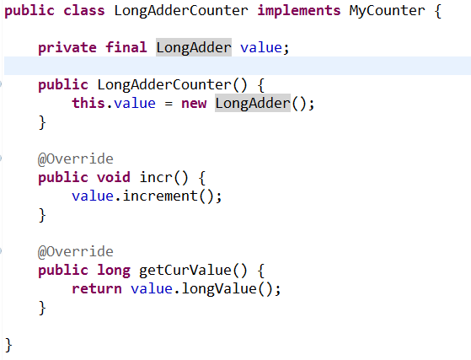
第三题 - AtomicLong & LongAdder

Slide 8
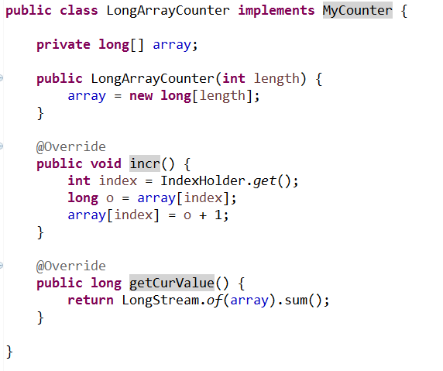
第三题 – LongArray
数组的长度等于执行累加操作的线程数量，让每个线程的累加只操作数组中特定的一个元素，这样不需要锁来避免冲突；
IndexHolder 为一个 ThreadLocal 变量，保存当前线程对应数组中的下标

Slide 9
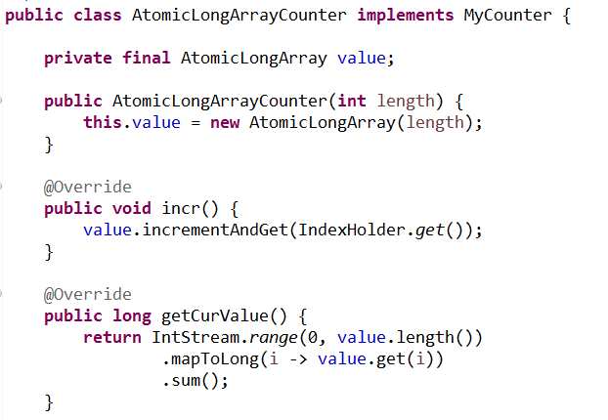
第三题 - AtomicLongArray
类似 LongArray 的思路，但是这里采用 AtomicLongArray 来实现

Slide 10
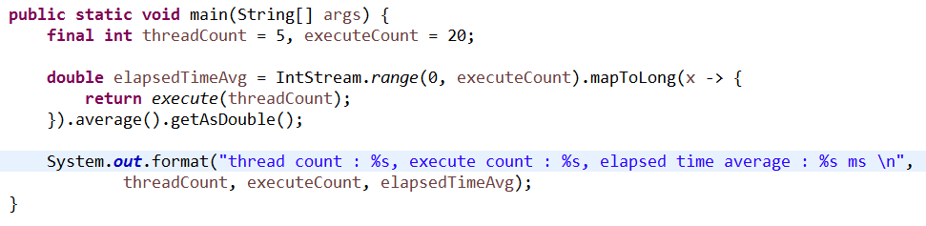
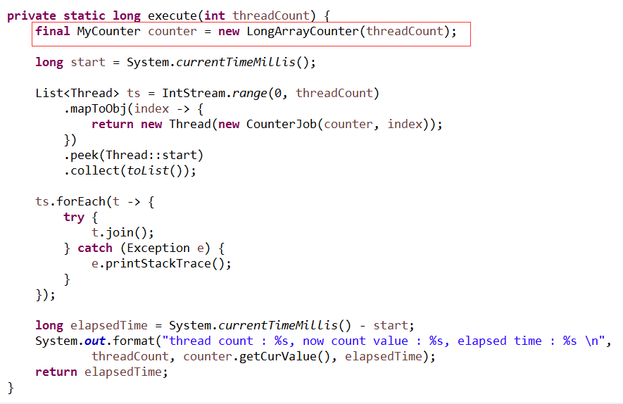
第三题 – 主程序
执行多次的时间求平均值，为最终的时间
例如：5个线程进行累加，执行20次的平均时间
根据指定的线程数进行累加，并返回所有线程累加完成时总耗时

Slide 11
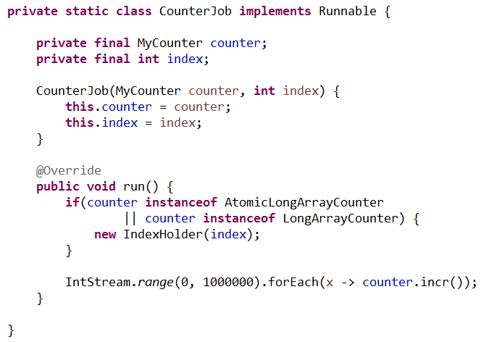
第三题 – 执行累加操作的 Runnable

Slide 12
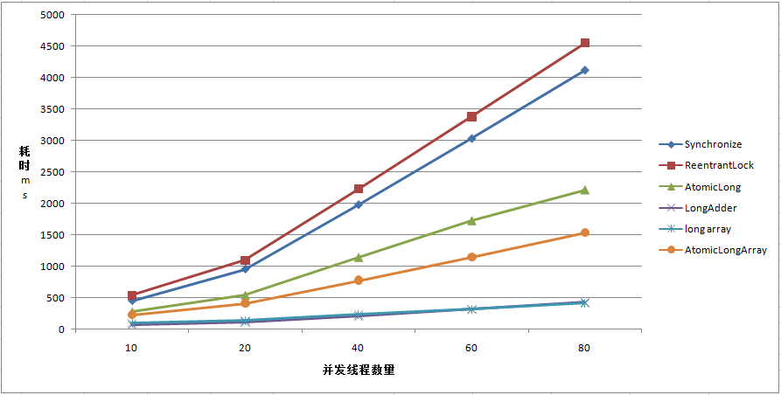
第三题 – 最终结果
LongAdder 和不加锁的 long array 几乎拥有一样快的性能，并且最快
AtomicLongArray 的性能要好于 AtomicLong 的性能，因为分散了竞争
LongAdder 随着并发数量的增加，性能并没有太大的波动

Slide 13
选做题
解释为什么会有数组的Atomic类型的对象？
可能有以下两个原因：
一个数组如果声明为 volatile 类型（volatile long [] arr;），但是这样并不能让数组中的每个元素成功 volatile 类型，AtomicXXArray 可以解决对于一个数组中每个元素进行 volatile 的更新，例如： AtomicLongArray 中 set 方法代码：unsafe.putLongVolatile(array, checkedByteOffset(i), newValue);
对于 AtomicInteger / Long 的操作内部是基于一个 volatile 基本类型的 int / long 进行操作的，如果并发很大的话，那么每次操作 CAS 失败的线程会很多，即冲突太大，性能会大打折扣；而如果采用 AtomicIntegerArray 的话，将每个线程映射到数组中不同的元素进行 CAS 操作，这样大大减少冲突，提升性能，这大概也是类似 LongAdder 的思想精华

Slide 14
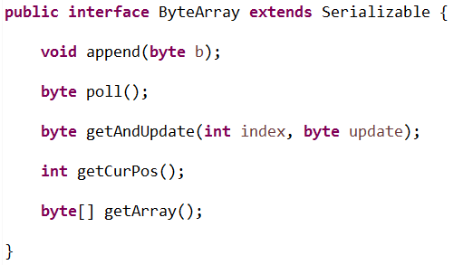
选做题
用 Unsafe api 实现一个高效的多线程共享数组，其中只有一个线程修改数组，多个线程可以读取数组
定义接口如下

Slide 15
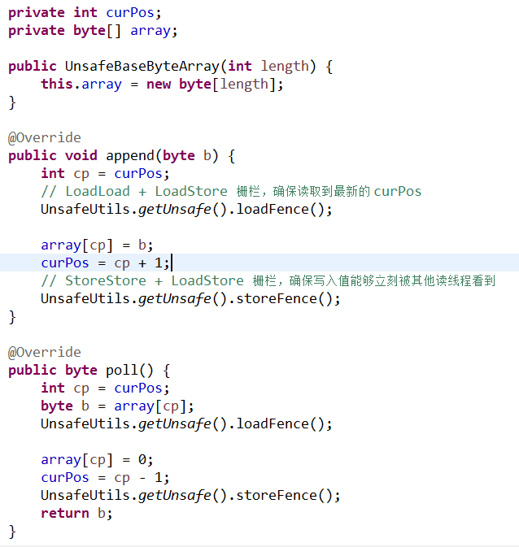
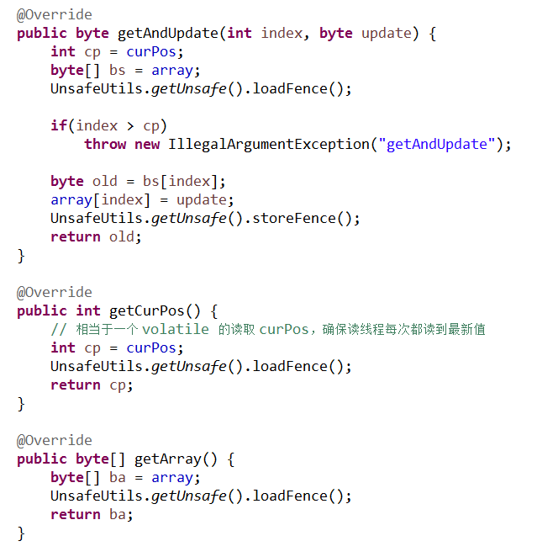
选做题 - UnsafeBasedByteArray

Slide 16
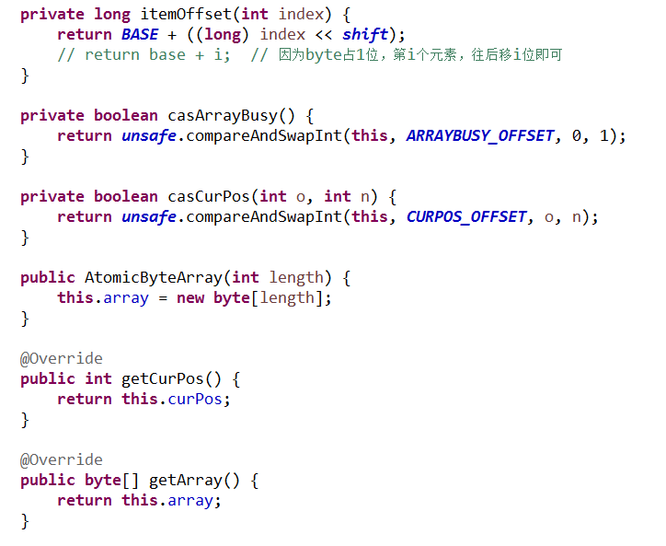
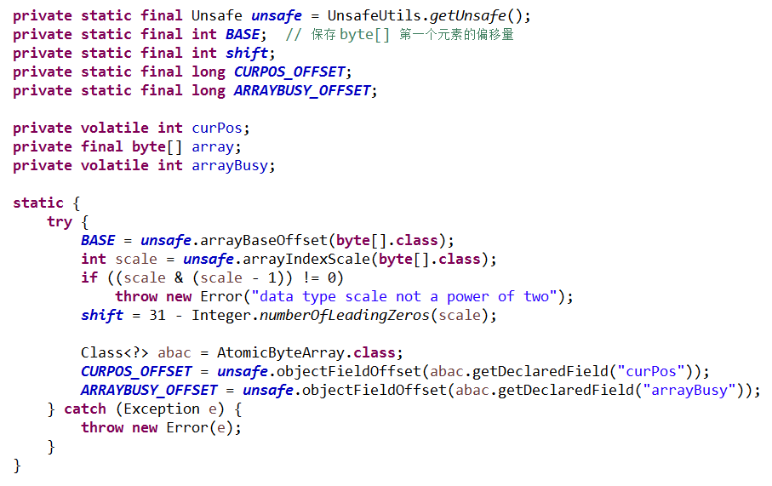
选做题 - AtomicByteArray
基于 Volatile + CAS 实现的支持多线程并发修改的 ByteArray

Slide 17
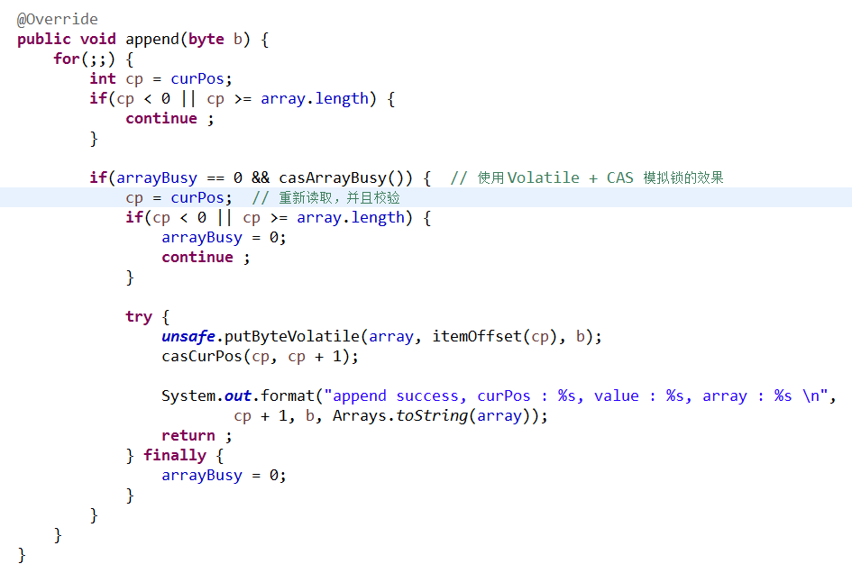
选做题 - AtomicByteArray

Slide 18
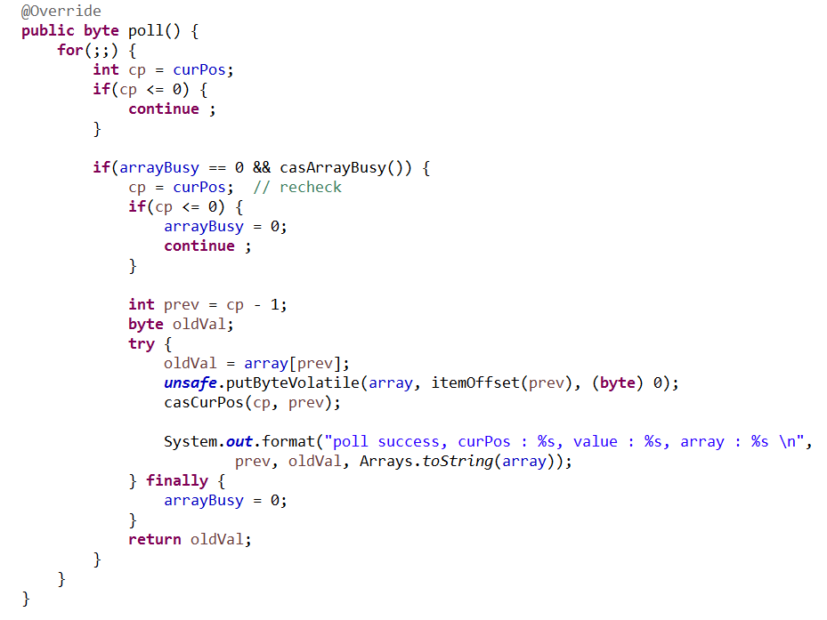
选做题 - AtomicByteArray

Slide 19
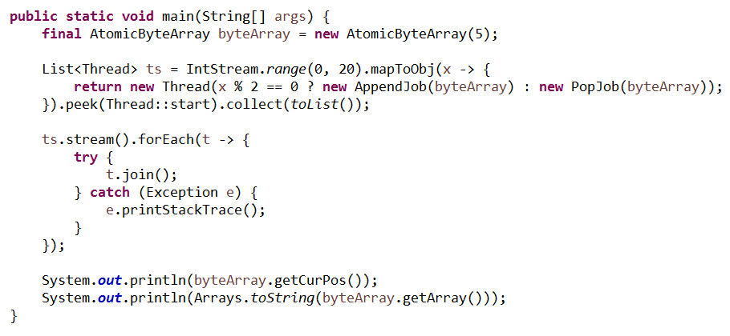
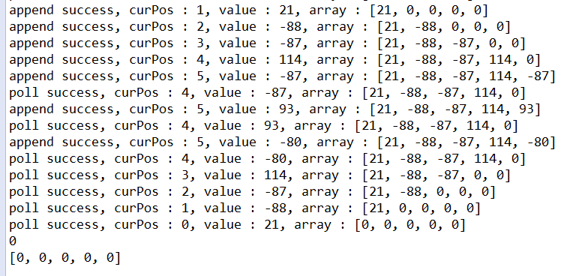
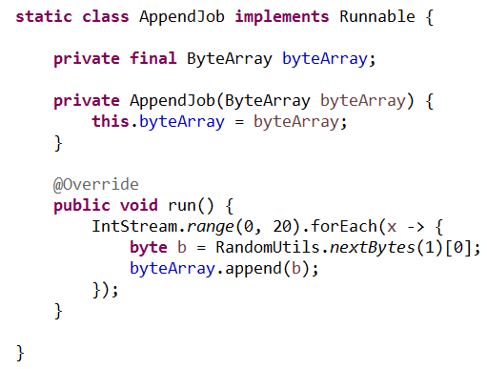
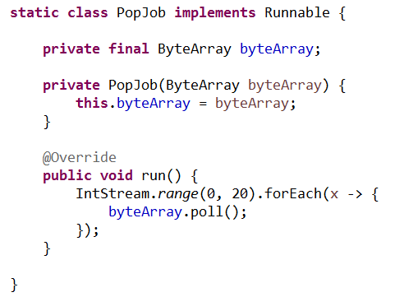
选做题 - AtomicByteArray
测试结果：确实能够多线程安全插入和删除

Slide 20
THANK YOU

